Slide 1
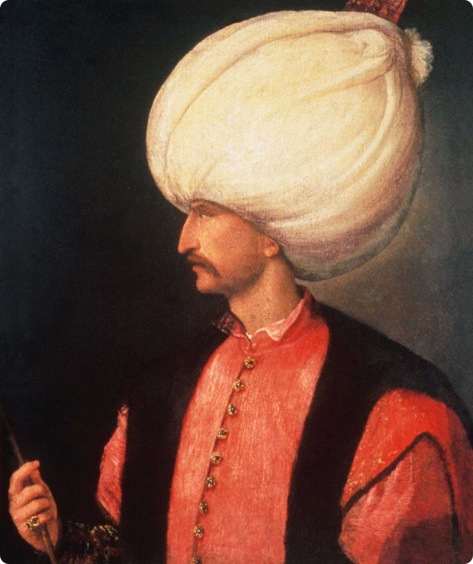
Soliman Magnificul
Soliman Magnificul, cunoscut și ca Soliman I sau Suleiman Magnificul, a fost unul dintre cei mai importanți și influenți sultani ai Imperiului Otoman. Domnia sa, care a durat peste 40 de ani, a fost marcată de reforme majore, expansiune teritorială, prosperitate economică și o înflorire fără precedent a artelor și culturii otomane.

Slide 2
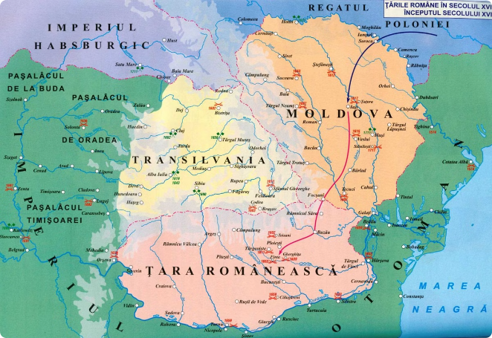
Scurt istoric al Imperiului Otoman
1
Înființare
Imperiul Otoman a fost fondat în 1299 de către Osman I, conducând la apariția unuia dintre cele mai puternice imperii din istorie.
2
Expansiune
În secolele XIV-XVI, Imperiul Otoman a cunoscut o perioadă de expansiune teritorială fără precedent, ajungând să controleze o vastă regiune care se întindea de la Balcani până în Nordul Africii.
3
Domnia lui Soliman
În timpul domniei lui Soliman Magnificul (1520-1566), Imperiul Otoman a atins apogeul puterii sale, devenind una dintre cele mai influente puteri mondiale ale acelor vremuri.

Slide 3
Domnia lui Soliman Magnificul
Ascensiunea la putere
Consolidarea puterii
Perioada de înflorire
Soliman a urcat pe tronul Imperiului Otoman în 1520, la doar 26 de ani, moștenind un imperiu puternic și stabil de la tatăl său, Selim I. Încă de la început, Soliman a dovedit o înțelegere profundă a administrației și a nevoilor imperiului.
În primii ani ai domniei sale, Soliman a consolidat controlul asupra teritoriilor existente, a asigurat stabilitatea internă și a continuat expansiunea militară a Imperiului Otoman, cucerind noi teritorii în Europa, Africa și Asia.
Domnia lui Soliman a reprezentat apogeul Imperiului Otoman, când acesta a atins cea mai mare întindere teritorială și a cunoscut o perioadă de înflorire economică, culturală și artistică fără precedent.

Slide 4
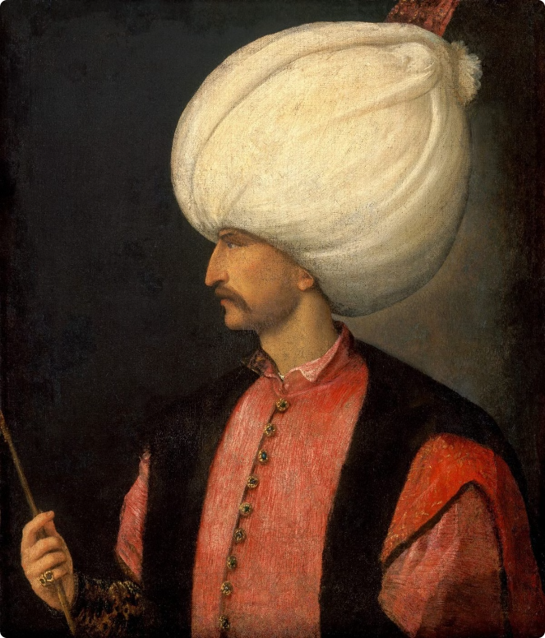
Reformele și expansiunea teritorială
Reforme administrative
Soliman a implementat o serie de reforme administrative care au consolidat centralizarea puterii și eficiența imperiului, inclusiv reorganizarea birocrației și a sistemului fiscal.
Expansiune militară
Sub conducerea lui Soliman, Imperiul Otoman a extins semnificativ granițele sale, cucerind noi teritorii în Europa, Africa și Asia, ajungând la apogeul puterii sale.
Dezvoltare economică
Imperiul Otoman a cunoscut o perioadă de dezvoltare economică fără precedent, cu o creștere a comerțului, a producției agricole și industriale, precum și o îmbunătățire a infrastructurii.

Slide 5
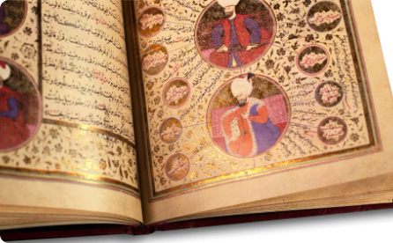
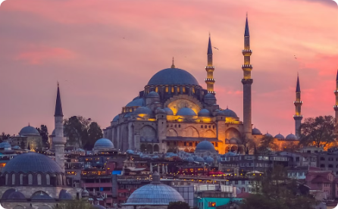
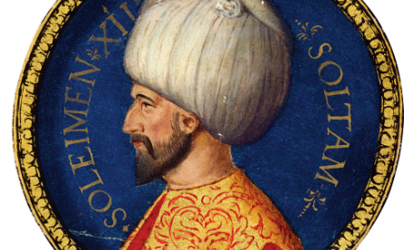
Cultura și artele în timpul lui Soliman
Inovații tehnice
Arhitectură și artă
Literatură și învățământ
În timpul domniei lui Soliman, Imperiul Otoman a cunoscut o perioadă de avansuri tehnice și inovații, cum ar fi dezvoltarea armelor de foc, a sistemelor de irigații și a tehnicilor de construcție.
Domnia lui Soliman a fost marcată de o efervescență culturală și artistică, cu dezvoltarea unei arhitecturi distinctive, a ceramicii, a textilelor și a altor arte decorative de o calitate și complexitate remarcabile.
Imperiul Otoman a cunoscut o dezvoltare fără precedent a învățământului și a producției literare, cu înființarea de noi școli și universități, precum și a unui număr mare de manuscrise și lucrări științifice de importanță internațională.

Slide 6
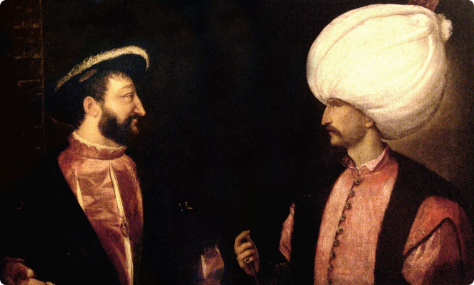
Relațiile diplomatice și politica externă
Relații cu Europa
Soliman a stabilit relații diplomatice complexe cu principalele puteri europene ale vremii, precum Franța, Veneția și Imperiul Habsburgic, inclusiv prin semnarea unor tratate comerciale și strategice.
Expansiune în Orientul Mijlociu
Soliman a extins influența Imperiului Otoman în Orientul Mijlociu, cucerind teritorii din Persia, Irak și Siria, consolidând astfel controlul otoman asupra principalelor rute comerciale.
Reputație internațională
Datorită succeselor militare și diplomatice, Soliman a dobândit o reputație de lider remarcabil, fiind cunoscut în Occident sub numele de "Soliman Magnificul".

Slide 7
Viața personală și moștenirea
1
Viața personală
2
Succesiunea la tron
3
Moștenirea
Soliman a fost căsătorit cu Roxelana, o femeie de origine slavă, care a avut o influență semnificativă asupra sa și a politicii interne a Imperiului Otoman.
Soliman Magnificul este considerat unul dintre cei mai influenți și remarcabili conducători din istoria Imperiului Otoman, lăsând în urmă o moștenire culturală, militară și politică de o importanță covârșitoare.
Conflictele dinastice pentru succesiunea la tron au dus la tensiuni în cadrul familiei imperiale, culminând cu executarea fiului său Mustafa, eveniment care a umbrit ultima parte a domniei lui Soliman.

Slide 8
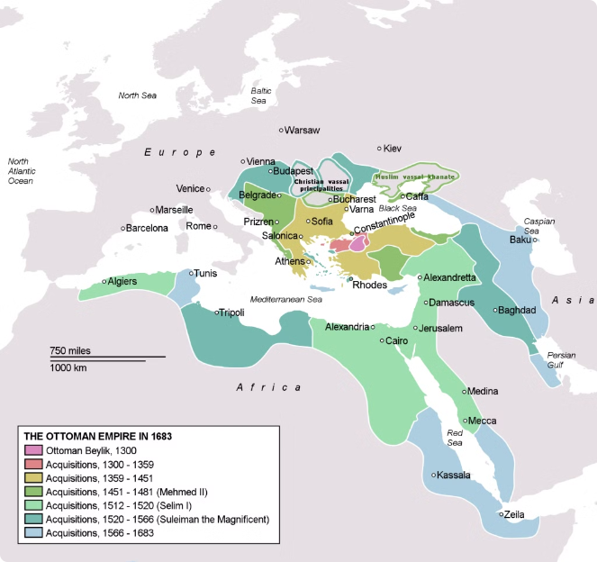
Soliman și Imperiul Otoman la apogeu
Extindere teritorială
Soliman a condus Imperiul Otoman la apogeul său teritorial, cucerind noi teritorii în Europa, Asia și Africa.
Prosperitate economică
Sub conducerea lui Soliman, Imperiul Otoman a cunoscut o perioadă de dezvoltare economică fără precedent.
Înflorire culturală
Domnia lui Soliman a fost marcată de o efervescență culturală și artistică remarcabilă.
Putere și influență
Soliman a consolidat Imperiul Otoman ca una dintre cele mai puternice și influente puteri ale acelor vremuri.

Slide 9
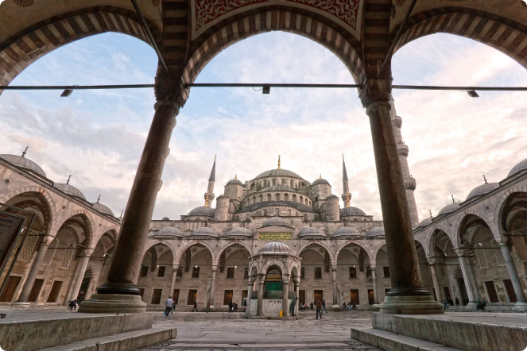
Impactul și moștenirea lui Soliman Magnificul
Reformele administrative
Consolidarea centralizării puterii și eficientizarea administrației imperiale
Expansiunea teritorială
Cucerirea unor vaste teritorii în Europa, Africa și Asia, ajungând la apogeul puterii Imperiului Otoman
Dezvoltarea economică
O perioadă de prosperitate economică fără precedent, cu o creștere a comerțului, producției și infrastructurii
Înflorirea culturii și artelor
O efervescență culturală și artistică remarcabilă, cu inovații în arhitectură, ceramică, textile și manuscrise

Slide 10
Concluzii și semnificația istorică
Domnia lui Soliman Magnificul a reprezentat apogeul Imperiului Otoman, când acesta a atins cea mai mare întindere teritorială și a cunoscut o perioadă de prosperitate economică, dezvoltare culturală și ascensiune politică fără precedent. Reformele administrative, expansiunea militară și dezvoltarea culturală din timpul său au marcat o perioadă de glorie pentru Imperiul Otoman, care a devenit una dintre cele mai puternice și influente entități politice ale acelor vremuri. Moștenirea lui Soliman Magnificul continuă să fie studiată și apreciată de istorici datorită impactului său deosebit asupra evoluției Orientului și asupra echilibrului de putere la nivel mondial.

